Slide 1
Fases de Compilación

Slide 2
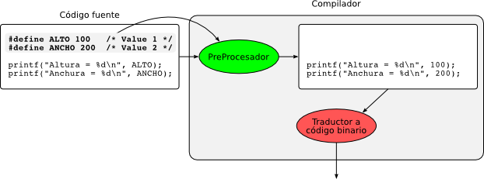
Preprocesador
Prepara el código para su compilación.
Sustituye directivas (#include), operadores(sirven con un #define), macros(__LINE__) y elimina comentarios.

Slide 3
Investigación
Análisis: Distinción y separación de las partes de algo para conocer su composición.
Síntesis: Suma y compendio de una materia u otra cosa.
Léxico: Vocabulario, conjunto de las palabras de un idioma, o de las que pertenecen al uso de una región, a una actividad determinada, a un campo semántico dado, etc.
Sintaxis: Conjunto de reglas que definen las secuencias correctas de los elementos de un lenguaje de programación.
Semántico: Disciplina que estudia el significado de las unidades lingüísticas y de sus combinaciones.

Slide 4
Fase de análisis lexicográfico
Lectura del programa fuente
Agrupación en componentes léxicos
Introducir nombres de variables
Se realiza de izquierda a derecha, caracter por caracter.
Son secuencias de caracteres que tienen un significado atómico.
El analizador léxico introduce estos nombres en la tabla de símbolos.

Slide 5
Ejemplo
comisión = fijo + valor * 8 ;
<ID>
<ASIG>
<ID>
<+>
<ID>
<*>
<NUM>.8
<TERM>
comisión
fijo
valor
…

Slide 6

Fase de análisis sintáctico
Entrada
Verificación
Representación
Toma como entrada el código fuente en el lenguaje de programación específico.
Verifica si el código fuente sigue las reglas sintácticas del lenguaje de programación.
Genera un error sintáctico si el código no cumple con las reglas sintácticas impuestas.
Genera una representación intermedia en las siguientes etapas del proceso de compilación.
Utiliza la representación intermedia en las siguientes etapas del proceso de compilación.

Slide 7
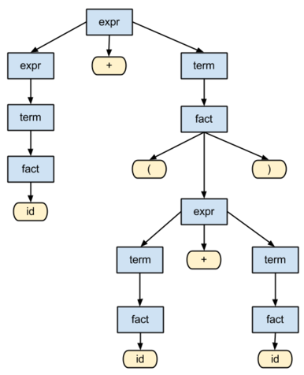
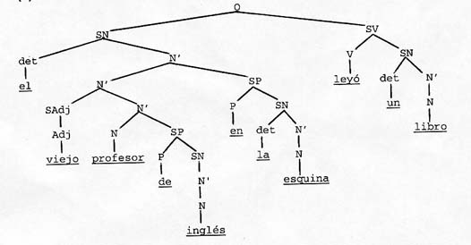
Ejemplo

Slide 8

3. Fase de análisis semántico
Para todo esto se analizan los operadores y operandos de expresiones y proposiciones. Finalmente reúne la información necesaria sobre los tipos de datos para la fase posterior de generación de código.
Esta fase revisa el árbol sintáctico junto con los atributos y la tabla de símbolos para tratar de encontrar errores semánticos

Slide 9
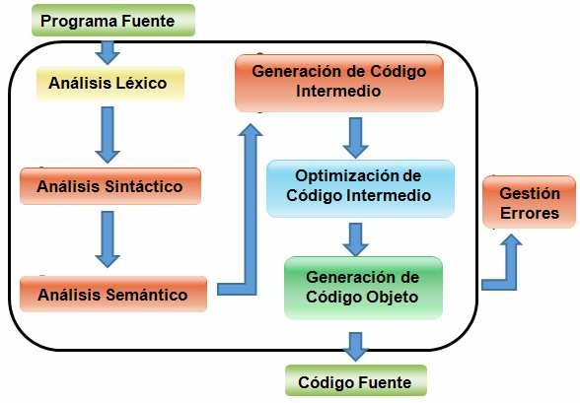
Análisis sintáctico
Objetivo:
Es producir un código eficiente y optimizado que pueda ser ejecutado por la computadora. Durante esta etapa, se realizan tareas como:
la optimización del código intermedio
la generación de código de enlazado
la creación de archivos de objetos y bibliotecas.
En la etapa anterior se ha controlado que el programa de entrada es correcto. Por tanto, el compilador ya se encuentra en disposición de generar el código máquina equivalente semánticamente al programa fuente.
La etapa de síntesis es fundamental en el proceso de compilación ya que es responsable de producir el código objeto final que será ejecutado por la computadora.

Slide 10
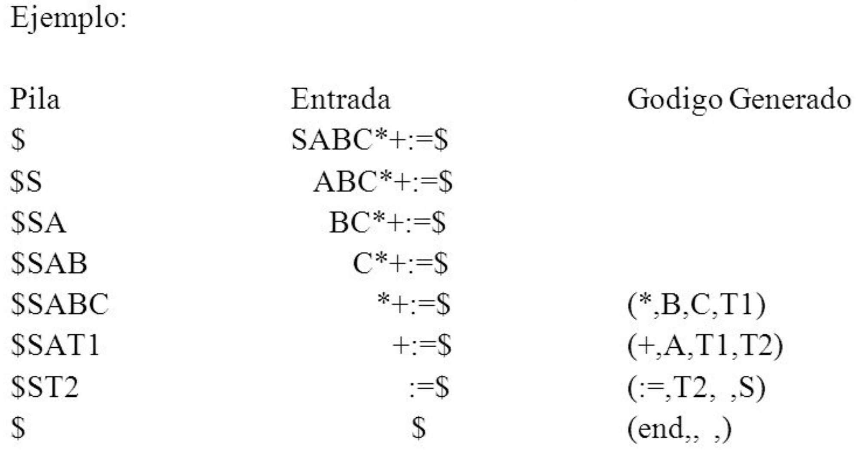
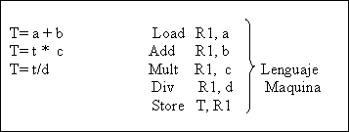
4. Fase de generación de código intermedio
La etapa de generación de código intermedio en un compilador se encarga de traducir el código fuente escrito en un lenguaje de programación de alto nivel a una representación intermediaria, llamada código intermedio, que sea más fácil de analizar y optimizar para la siguiente etapa de generación de código objeto. Este código intermedio puede ser en forma de árboles de sintaxis abstracta, código en un lenguaje intermedio o cualquier otra representación que no sea el código objeto final.

Slide 11
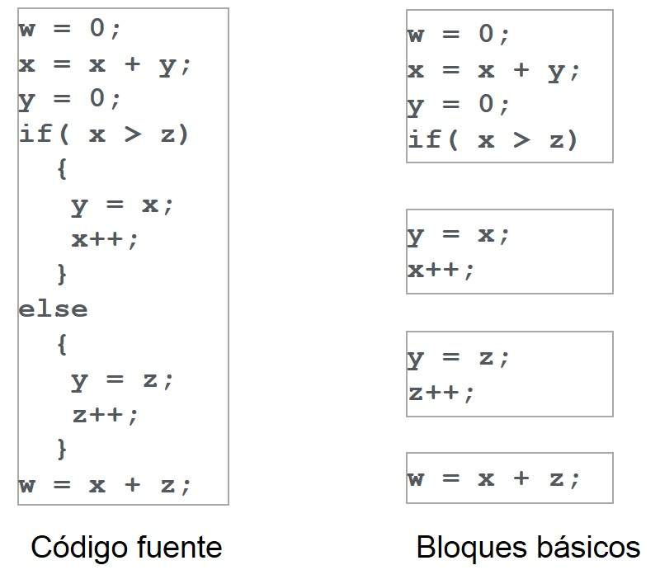
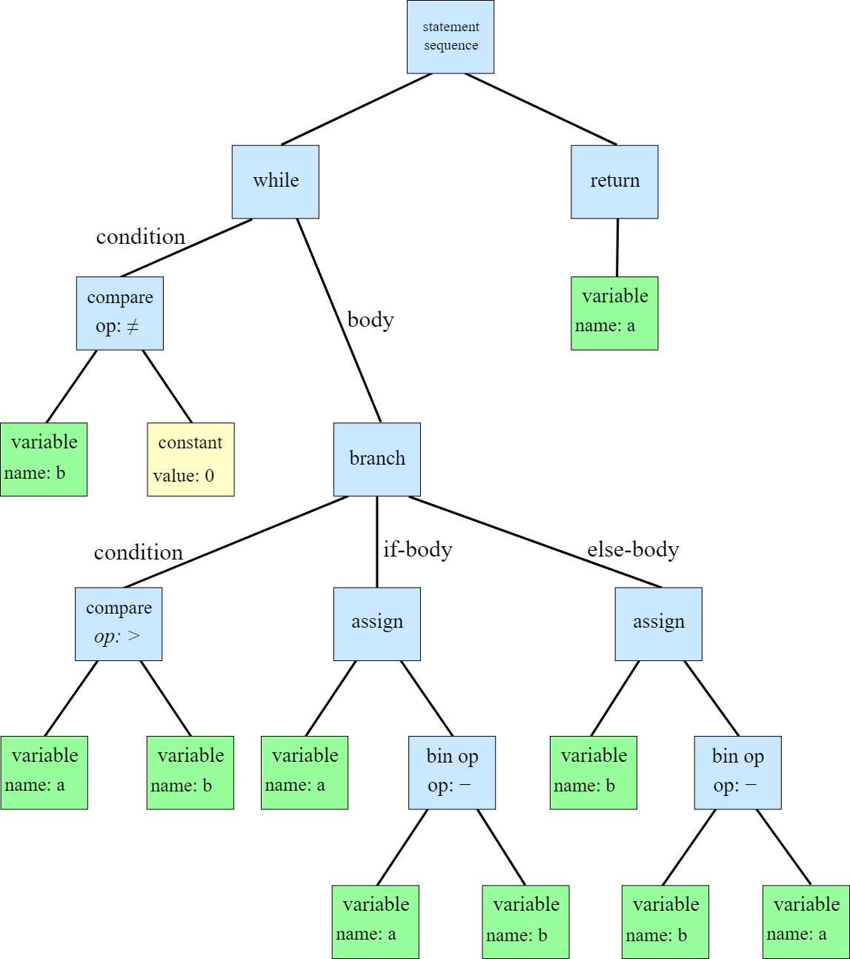
Es importante
Código fuente -> Representación
Ej. Árbol de sintaxis o secuencia de instrucciones.
Más fácil de optimizar y manipular
Más flexibilidad.
Más comprensible
Notes:
La optimización puede incluir la eliminación de código no utilizado, la reordenación de instrucciones para mejorar el rendimiento, y la inclusión de instrucciones adicionales para manejar excepciones y errores.

Slide 12
Optimización de código
Esta fase trata de mejorar el código intermedio, de modo que en la siguiente fase resulte un código de máquina más rápido de ejecutar.
Optimización temporal: Reducir el tiempo de ejecución del programa.
Optimización espacial: Reducir la cantidad de espacio en memoria que ocupa el programa en ejecución.
Reducir el tamaño del programa: Menos código.
Minimizar la potencia/energía consumida por un programa.

Slide 13


Optimización de código
Ejemplo

Slide 14


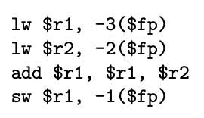
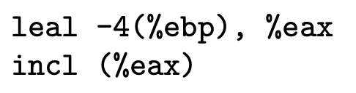
Fase de generación de código máquina
La fase final de un compilador es la generación de código objeto a partir de código intermedio, que consiste en código máquina o ensamblador. Cada variable es traducida a una dirección de memoria y cada instrucción intermedia a instrucciones de máquina. La asignación de variables a registros es importante para optimizar el código. En un ejemplo, un código optimizado consiste en mover el contenido de direcciones a registros, multiplicar y sumarlos antes de mover el resultado final a otra dirección de memoria.
Los compiladores de código de máquina pueden ser de una pasada o de múltiples pasadas, dependiendo del número de veces que se lee el código intermedio. Para resolver el problema de los saltos hacia adelante, hay dos formas básicas: backpatching (una sola pasada) y generar código ensamblador para que un ensamblador resuelva el problema.

